Slide 1







基于知识图谱的学术资源推荐系统设计与实现
答辩人：计算机1506 孙季斌 指导老师：王大玲教授

Slide 2






目录
CONTENTS
推荐系统设计
相关理论和技术
推荐算法设计
推荐系统实现
知识图谱构建
问题提出

Slide 3



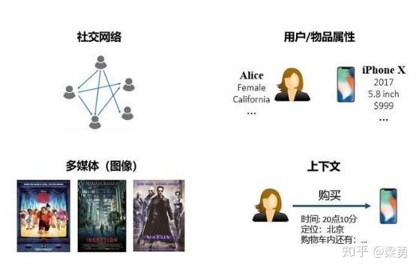
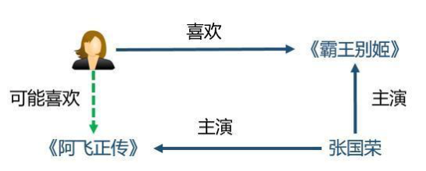
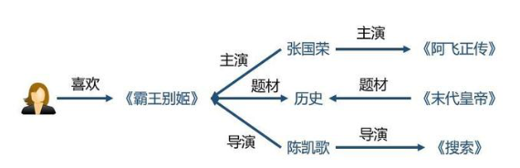
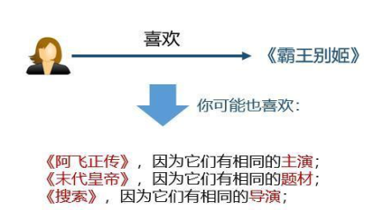
学术资源高效获取
问题提出
分类目录
搜索引擎
推荐系统
传统推荐系统弊端
问题提出
冷启动
稀疏性
知识图谱的优势
精确性
多样性
可解释性

Slide 4
目录
CONTENTS
推荐系统设计
相关理论和技术
推荐算法设计
推荐系统实现
知识图谱构建
问题提出

Slide 5


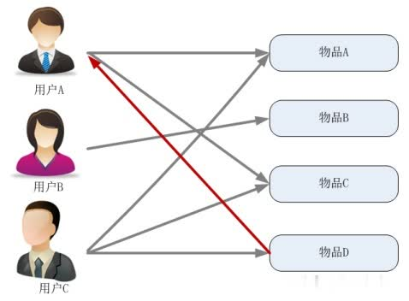

相关理论和技术
知识图谱
Neo4j
协同过滤推荐
Tkinterpy2neo

Slide 6
目录
CONTENTS
推荐系统设计
相关理论和技术
推荐算法设计
推荐系统实现
知识图谱构建
问题提出

Slide 7
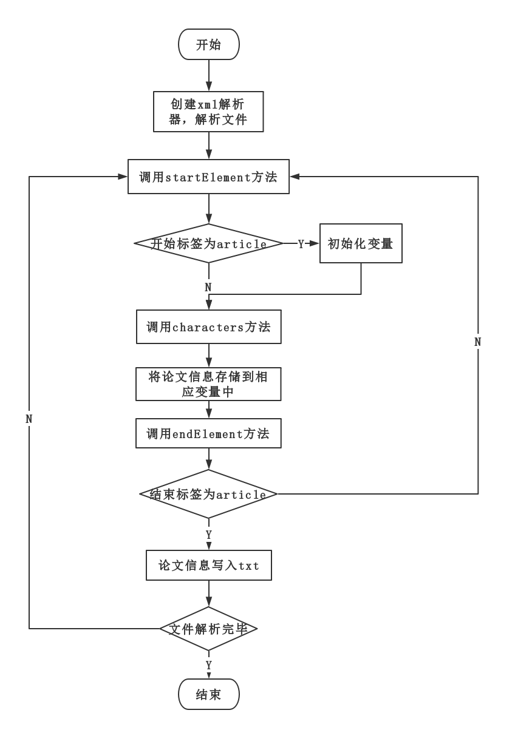
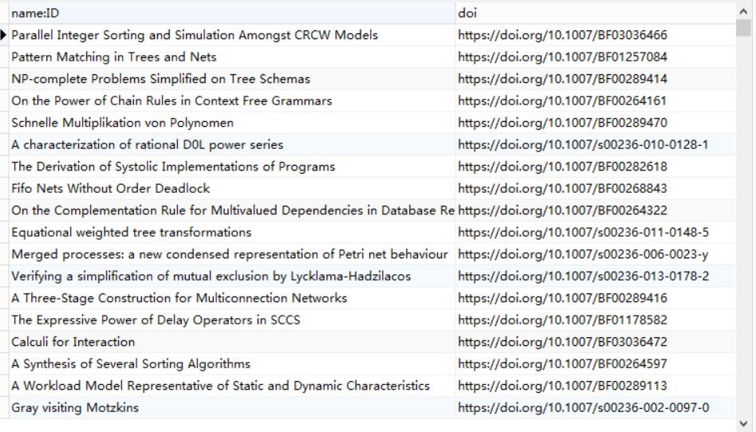
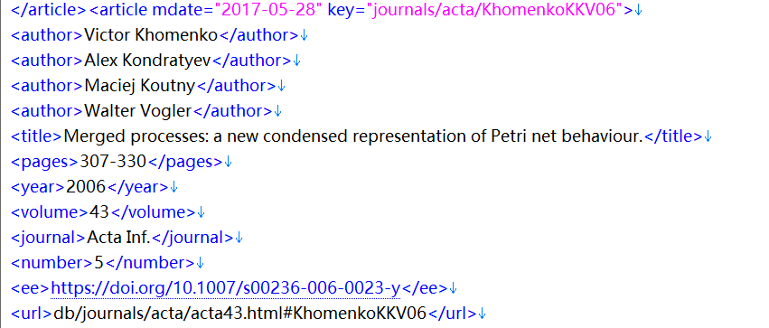
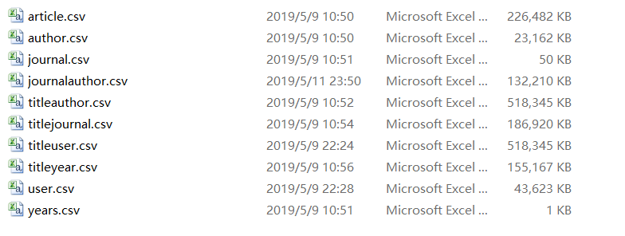
知识图谱构建
数据集解析
数据库设计
SAX方法
数据清洗
实体关系表
CSV数据

Slide 8
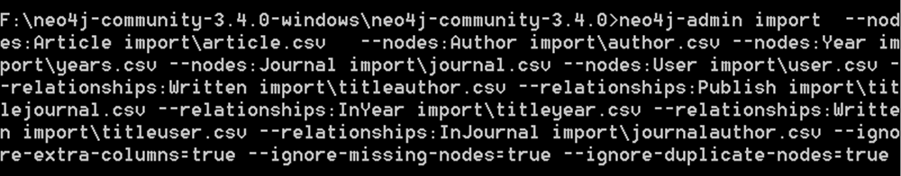
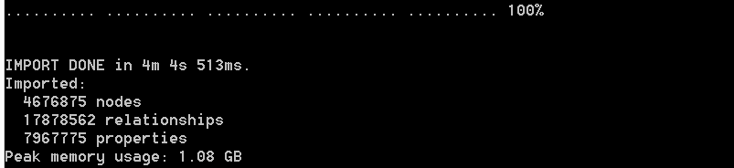
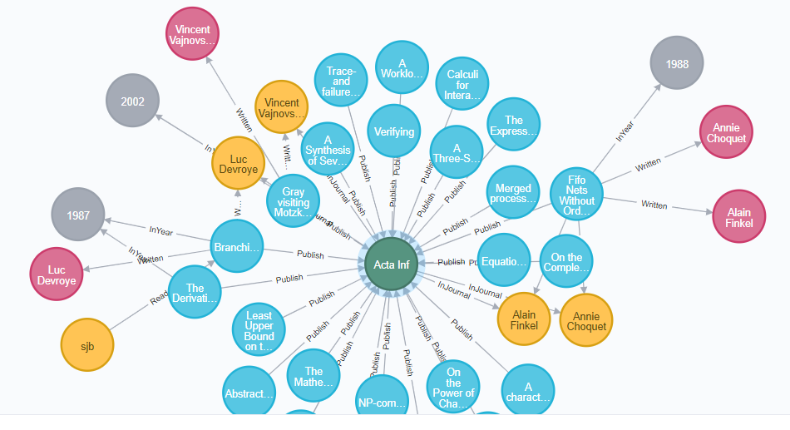
知识图谱构建
导入Neo4j
Neo4j-import
生成知识图谱
Neo4j-Browser

Slide 9
目录
CONTENTS
推荐系统设计
相关理论和技术
推荐算法设计
推荐系统实现
知识图谱构建
问题提出

Slide 10
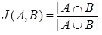
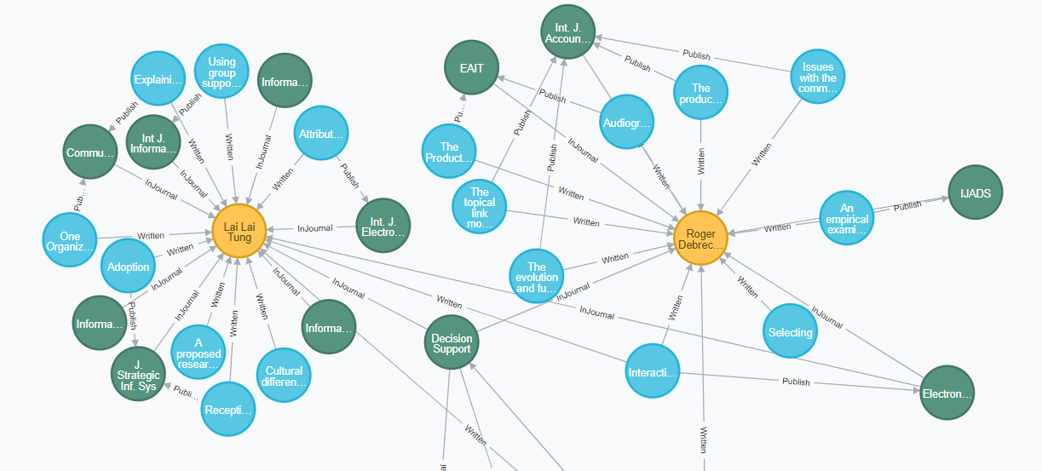
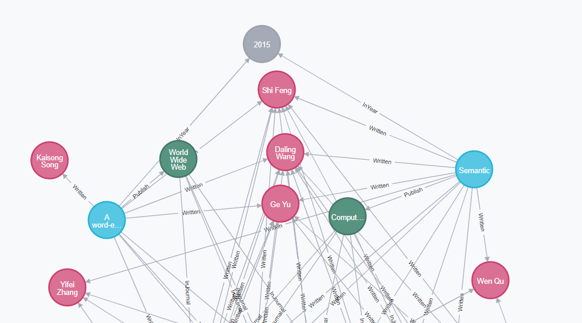
相似度算法
推荐算法设计
核心
稀疏度高
协同过滤推荐
相似度算法
Jaccard相似度
基于用户协同过滤
计算作者之间的相似度
通过期刊和论文
基于物品协同过滤
计算论文之间的相似度
通过期刊、作者和年份

Slide 11
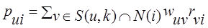
基于用户协同过滤
推荐算法设计
作者相似度w_{uv}
用户兴趣度p_{ui}
1
N(i)表示与论文i 的所有作者，
S(u,k)表示与作者u相似度最高的k个作者，r_{vi} 表示用户v 对论文i 的反馈(v写作i)。
2
v为S(u,k) 的子集 →
若i 不属于S(u,k) 所写， r_{vi} =0, p_{ui} =0 →
缩小i 范围为S(u,k)所写论文 →
P_{ui} =论文i的所有作者(在S(u,k)中)与作者u的相似度和

Slide 12
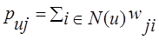
基于物品协同过滤
推荐算法设计
论文相似度
用户兴趣度
1
N(u)表示用户u有过历史交互信息的论文，w_{ji} 表示论文相似度，p_{uj} 表示用户兴趣度
2
计算每篇论文对于阅读过的论文的相似度和，即为用户兴趣度

Slide 13
目录
CONTENTS
推荐系统设计
相关理论和技术
推荐算法设计
推荐系统实现
知识图谱构建
问题提出

Slide 14
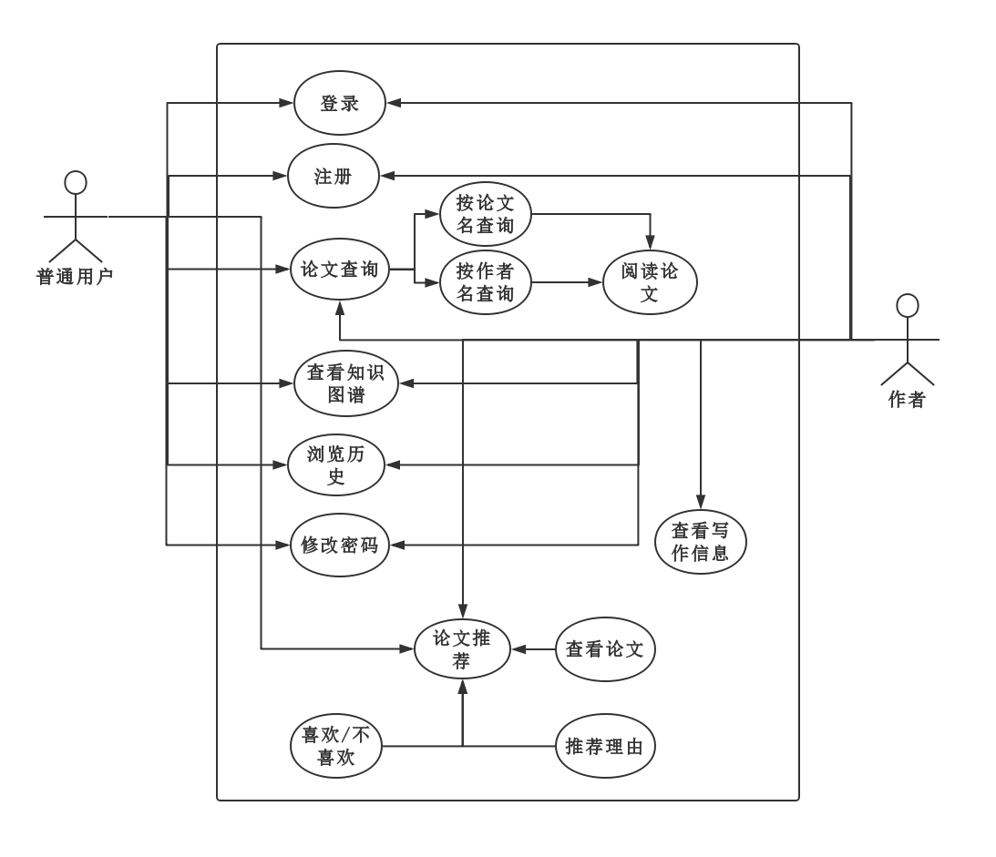
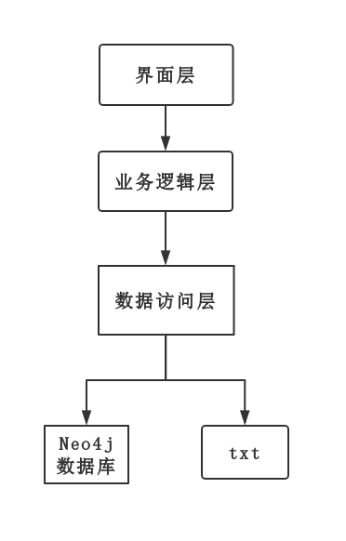
推荐系统设计
用例图
系统架构

Slide 15
推荐系统设计
用户登录注册
用户功能
知识图谱展示
论文查询
论文推荐
实现作者和普通用户的登录
包括浏览历史、写作信息和修改密码
使用Neo4j-Browser展示
包括按论文和按作者模糊查询以及阅读论文
推荐论文、推荐理由、喜欢/不喜欢
功能架构

Slide 16
目录
CONTENTS
推荐系统设计
相关理论和技术
推荐算法设计
推荐系统实现
知识图谱构建
问题提出

Slide 17
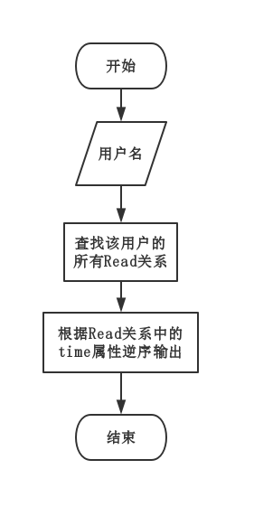
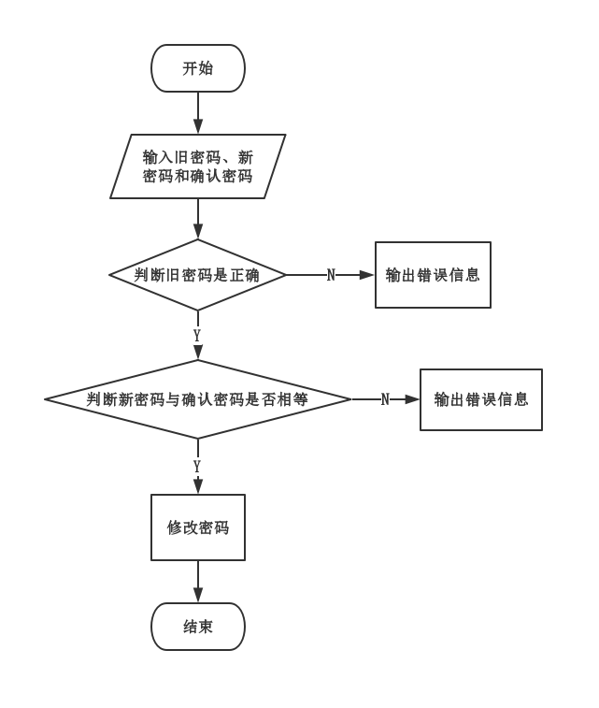
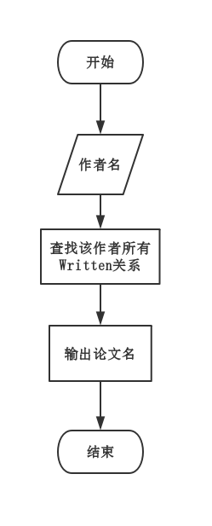
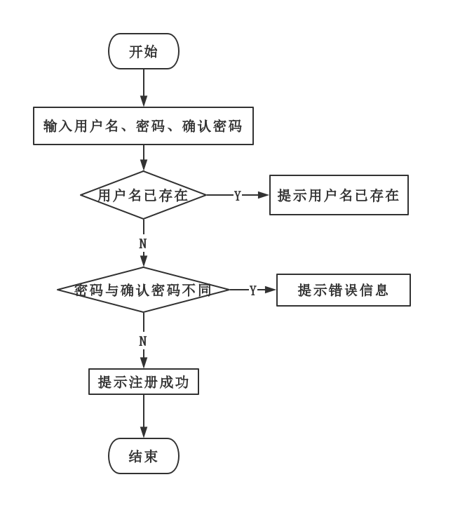
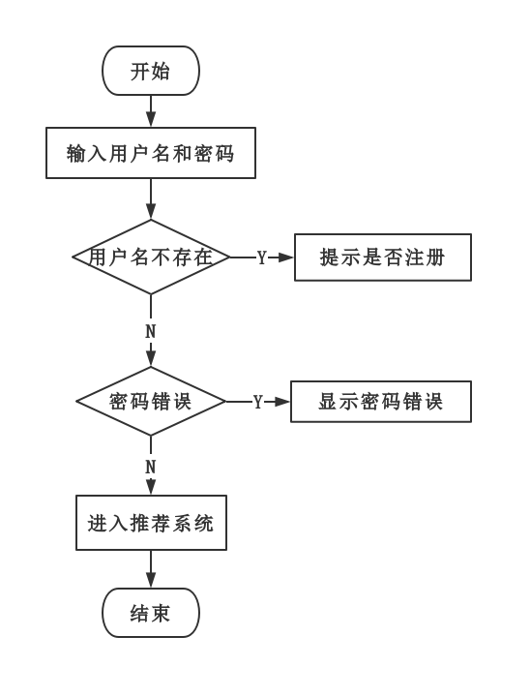
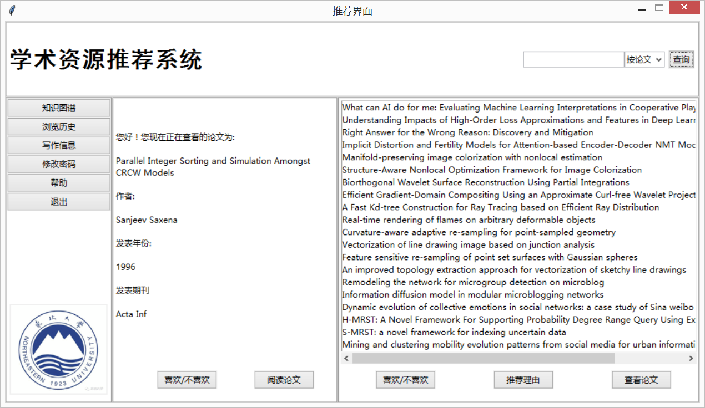
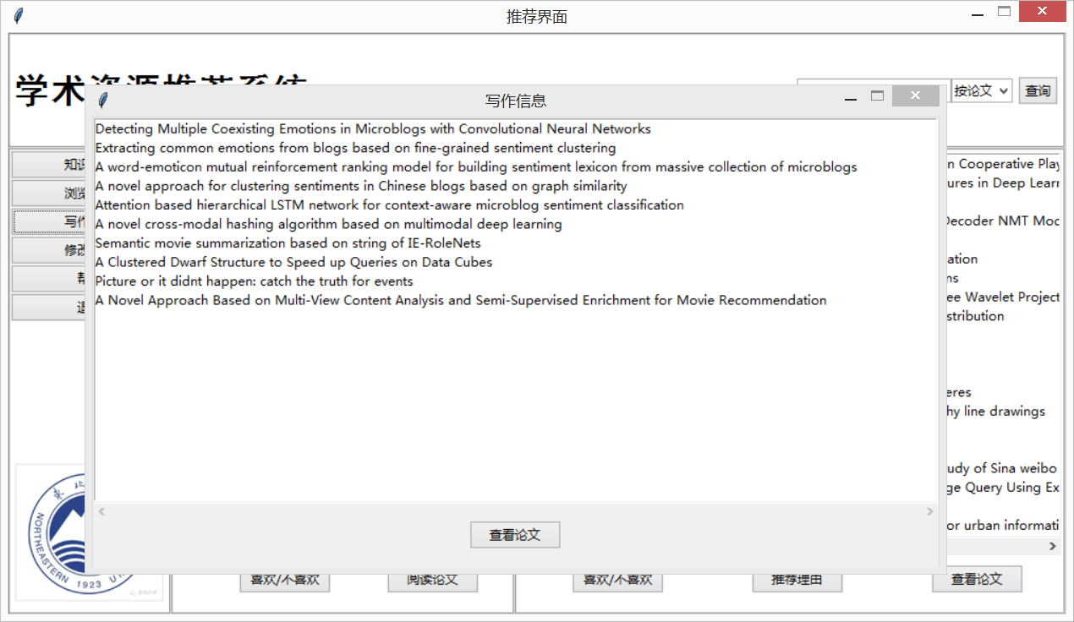
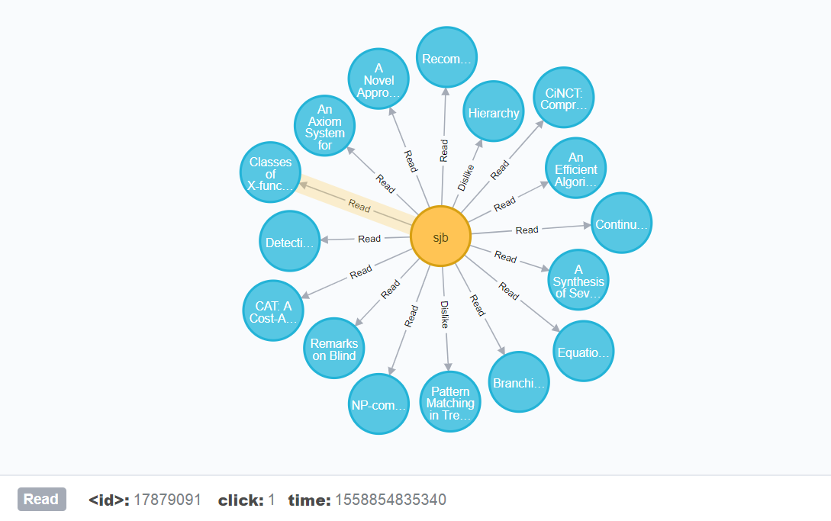
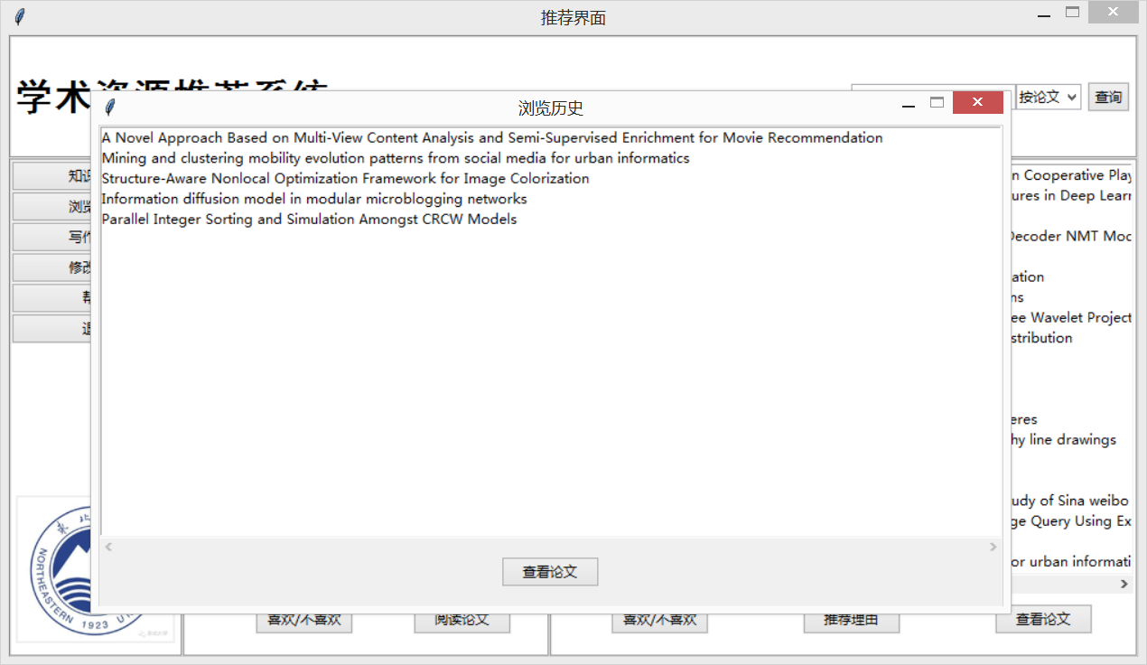
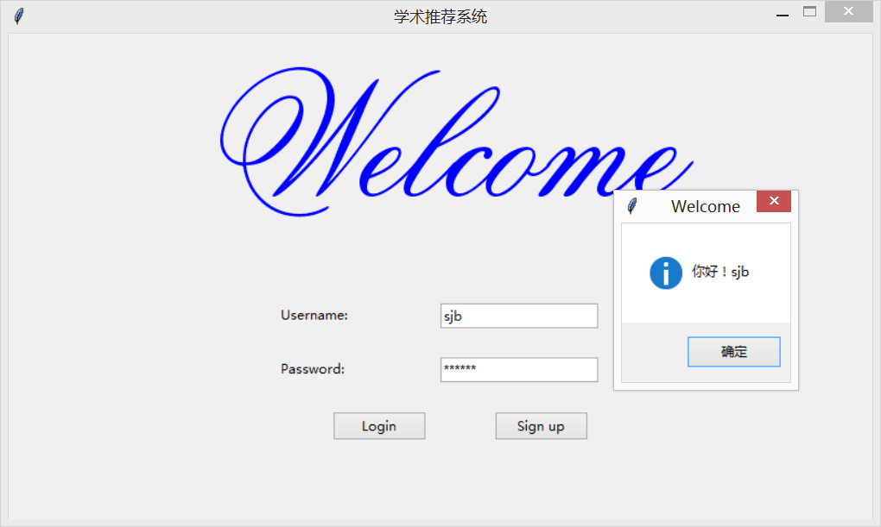
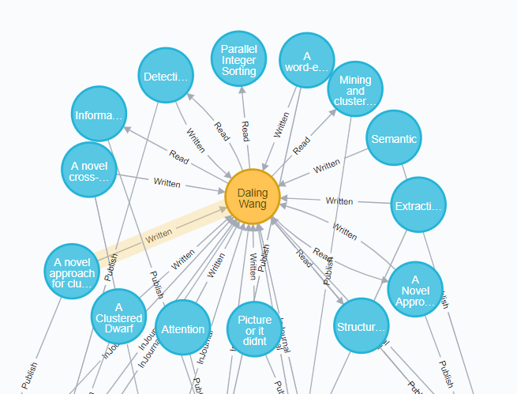
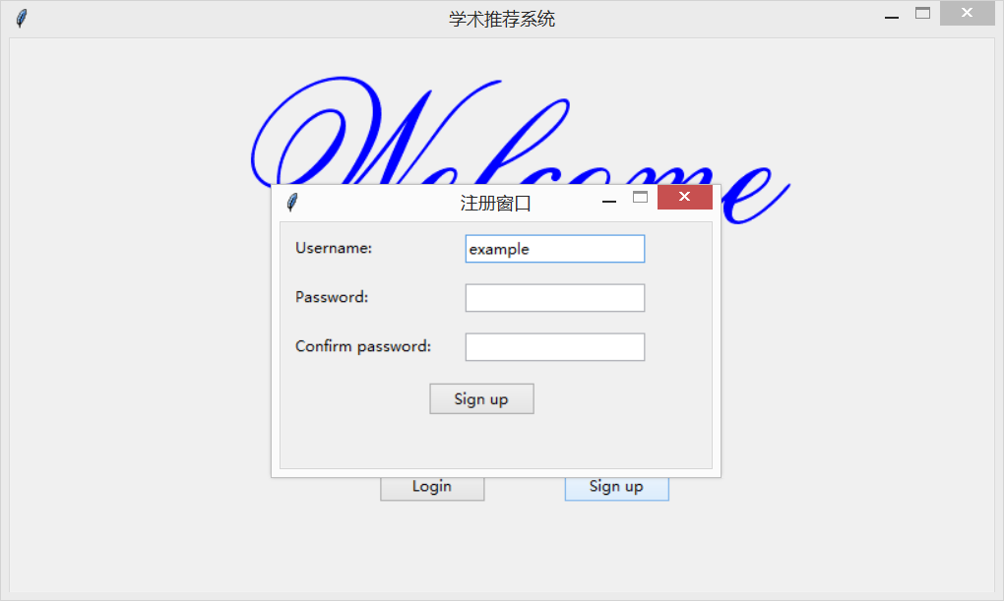
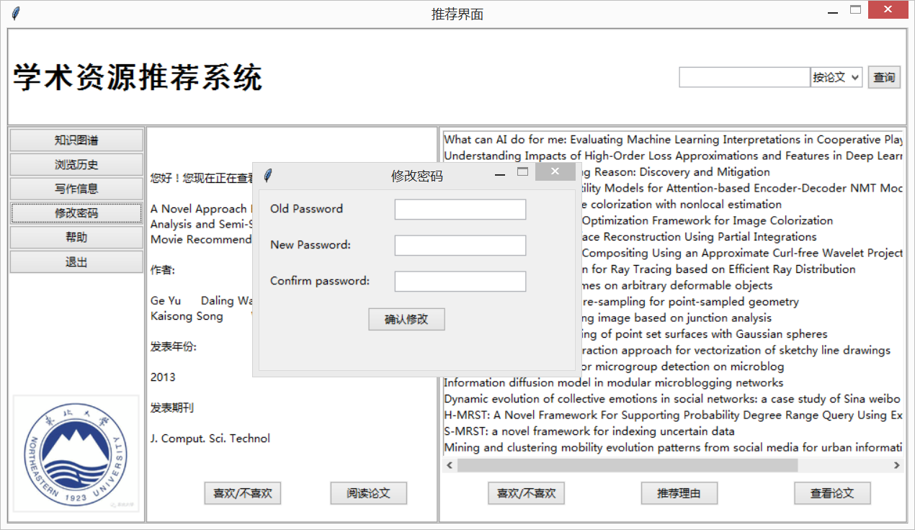
浏览历史
推荐系统实现
修改密码
注册
登录
写作信息
推荐界面

Slide 18
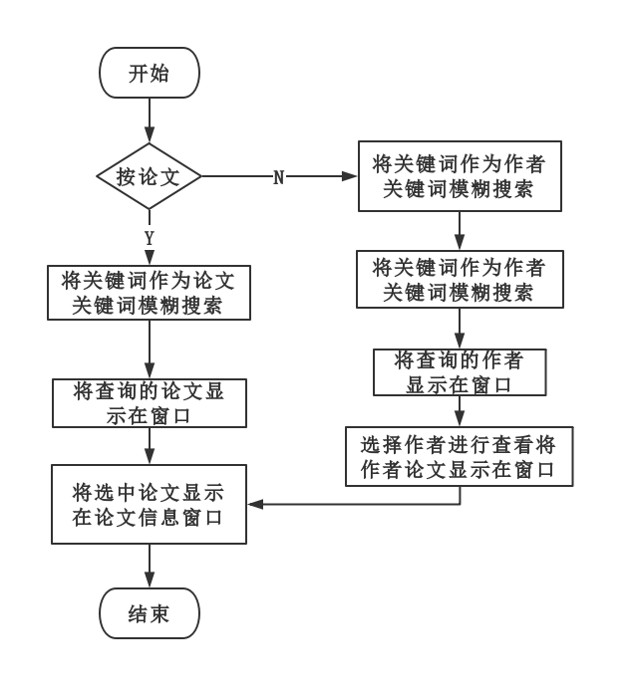
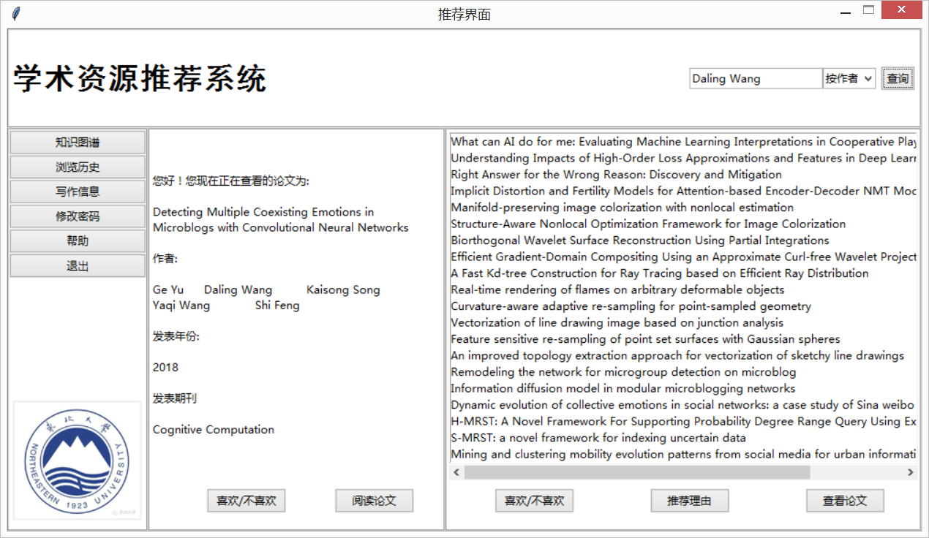
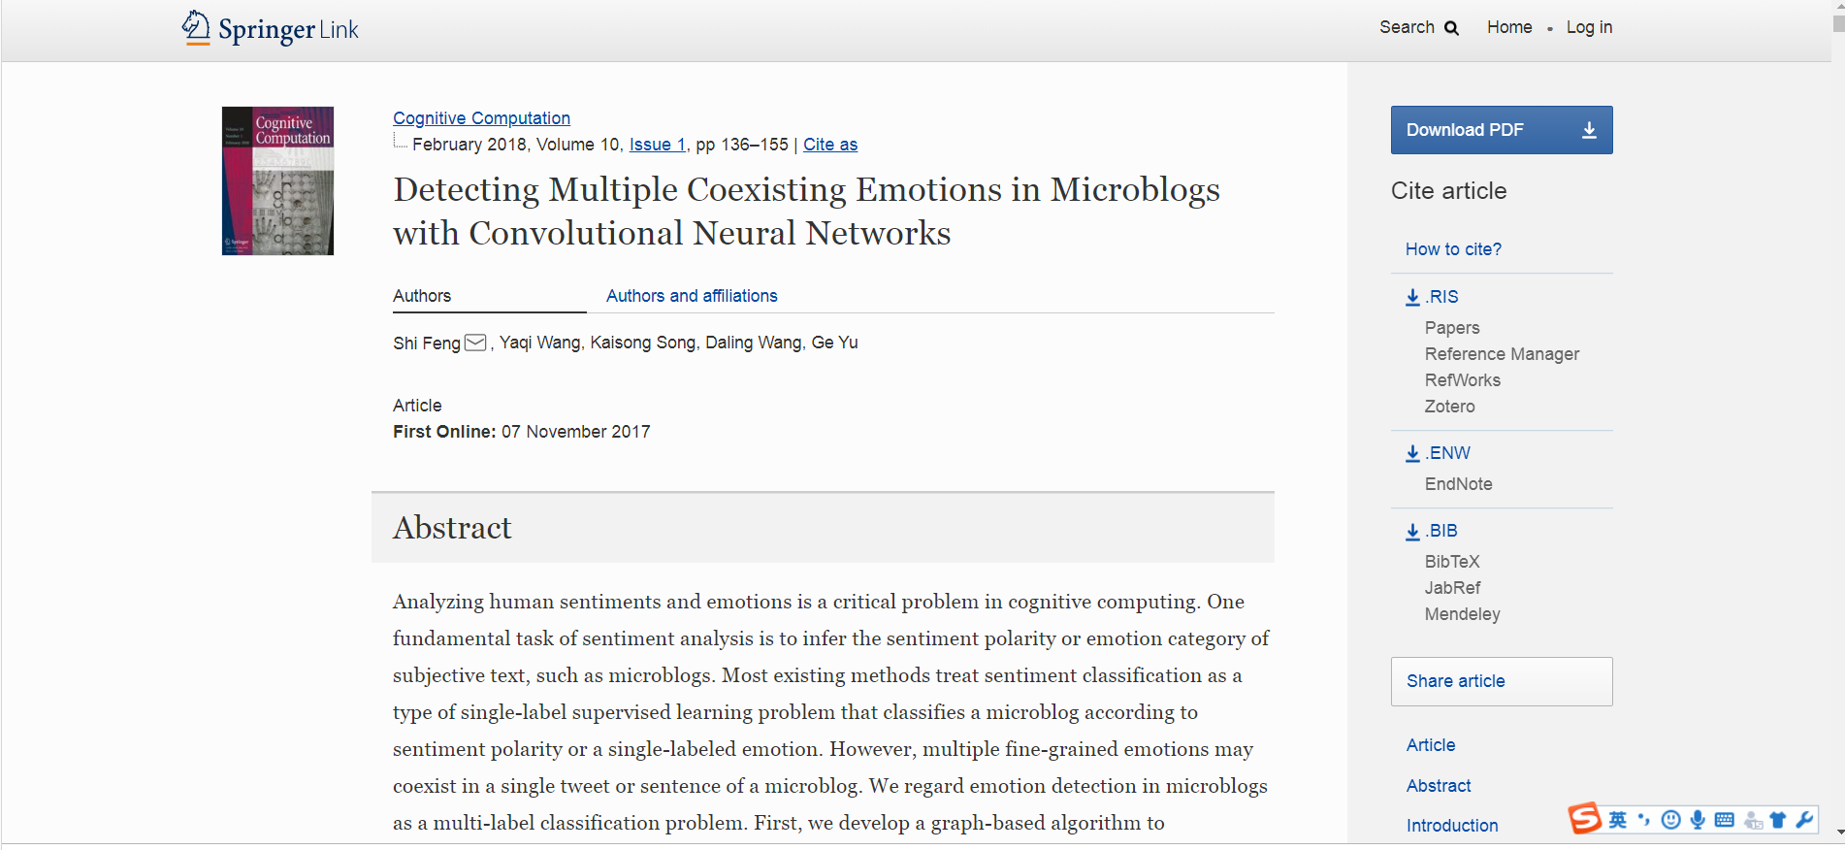
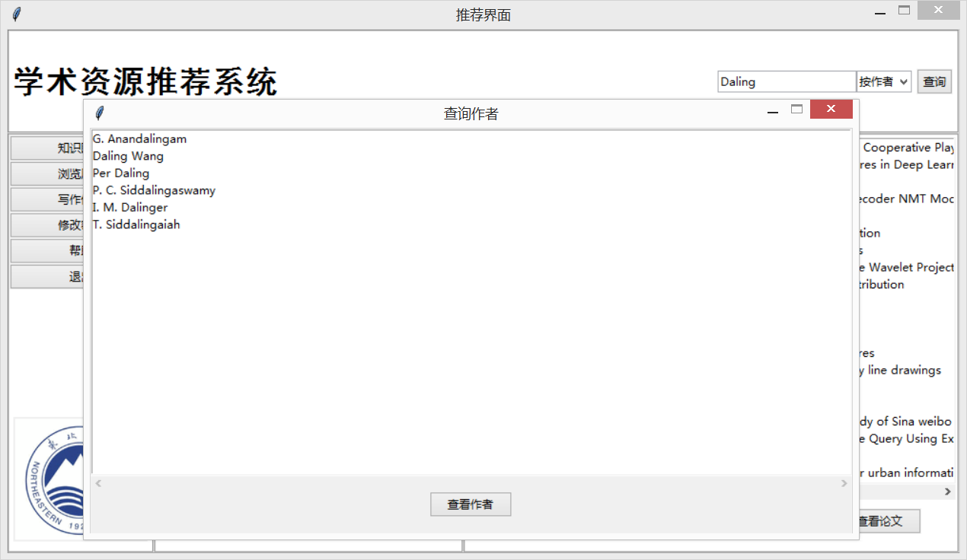
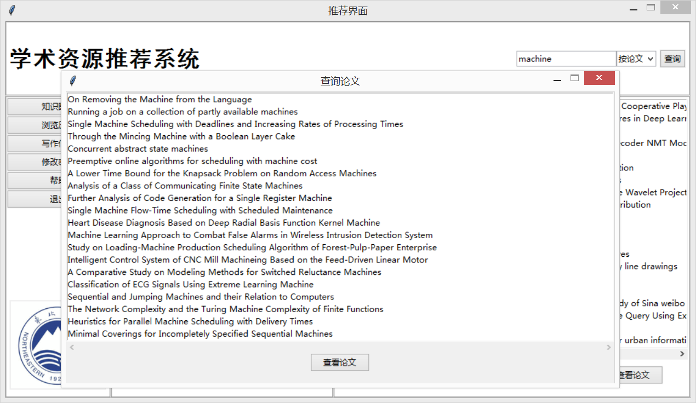
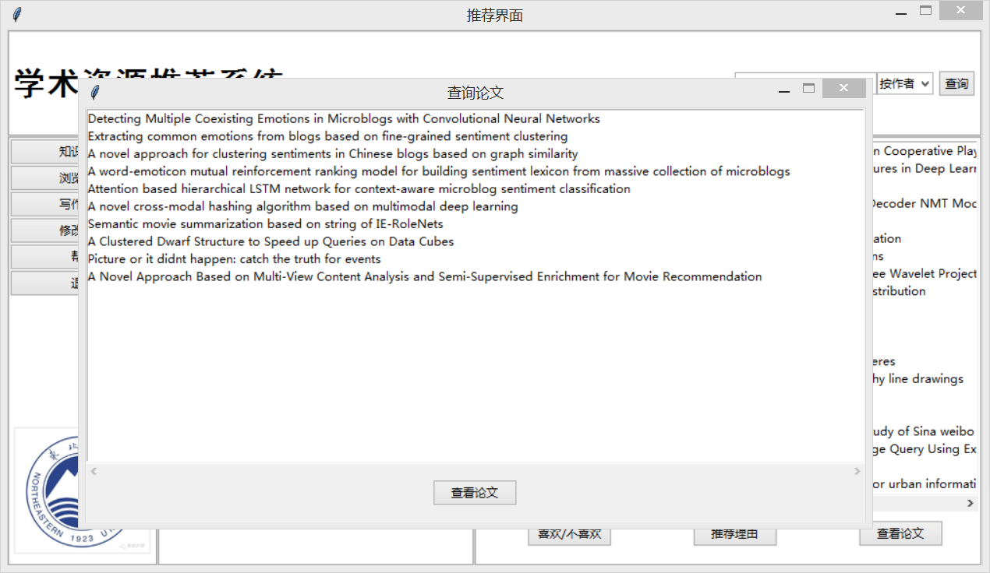
按论文名
论文查询
查询结果
按作者名
推荐系统实现
正则表达式：=~(?i).*keyword.*

Slide 19
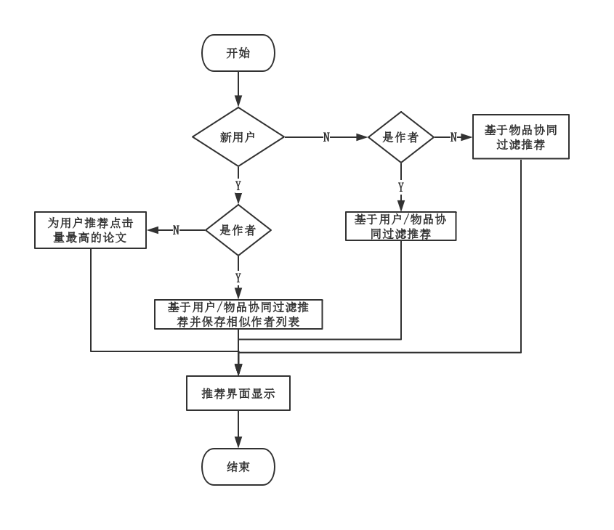
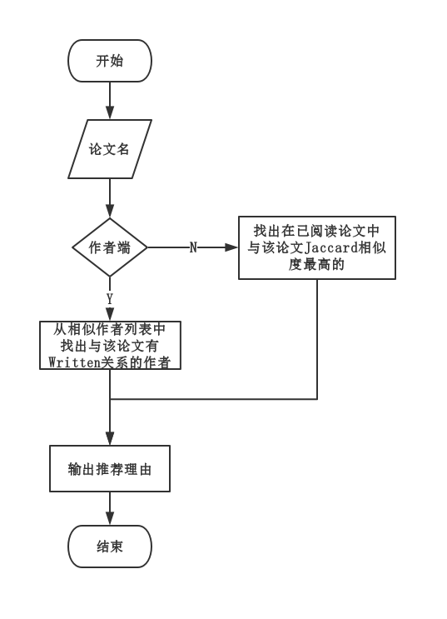
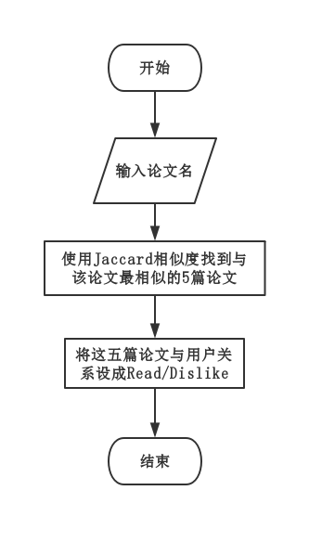
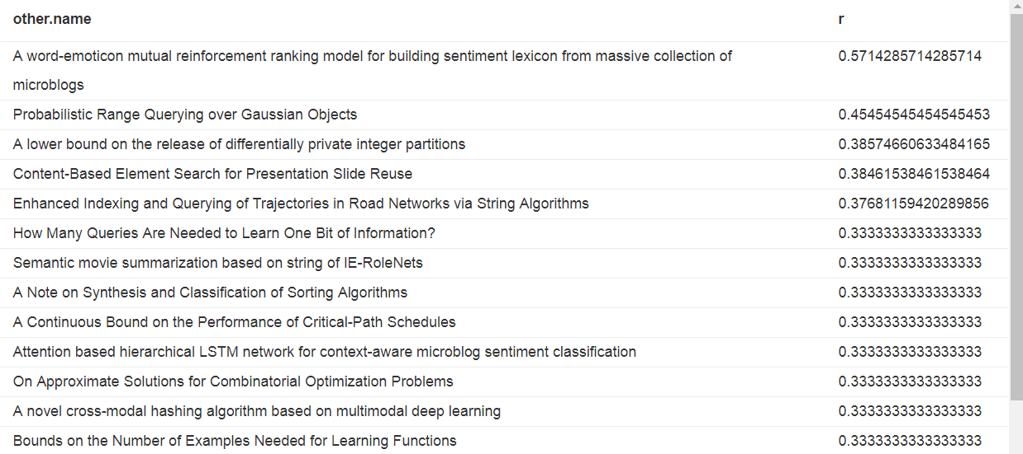
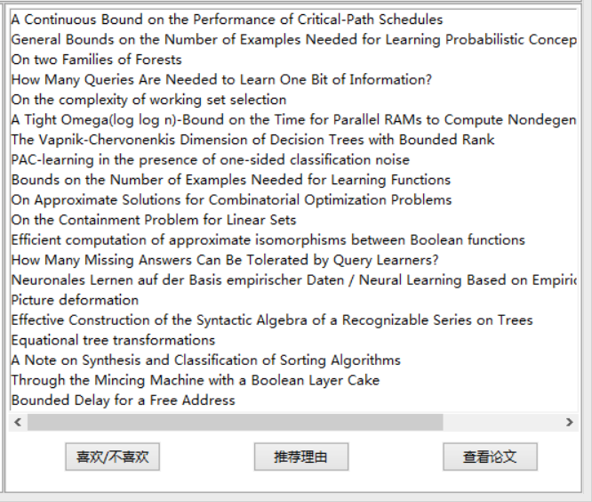
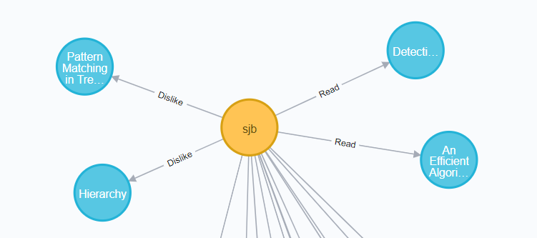
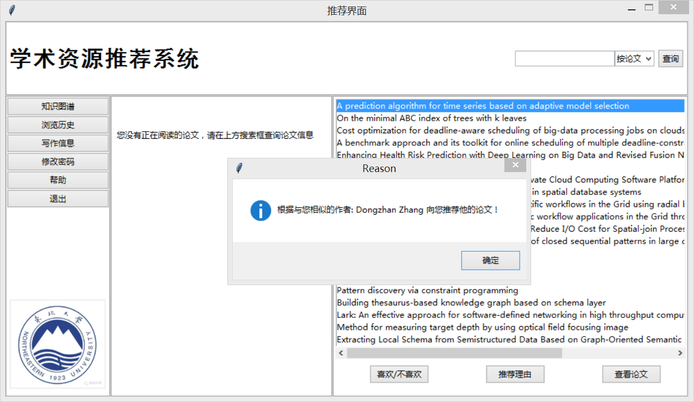
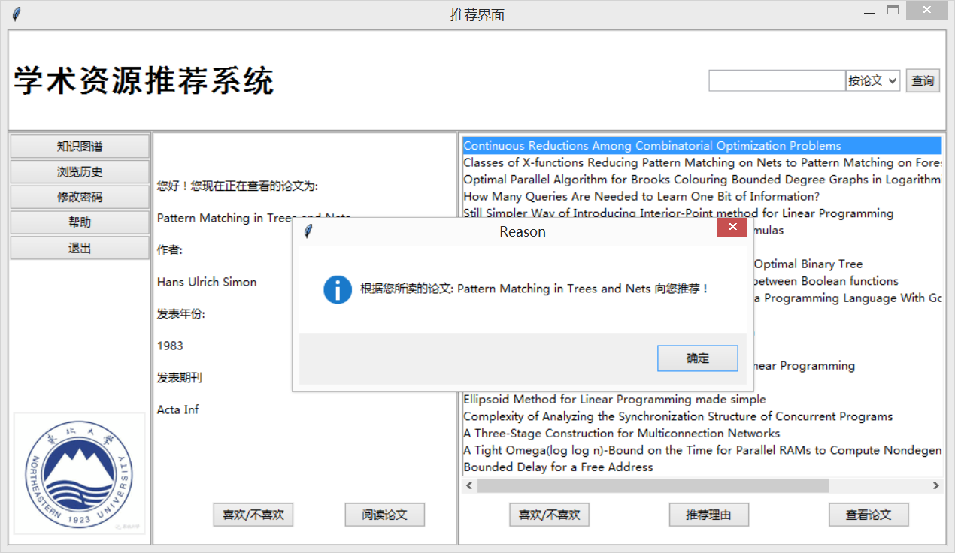
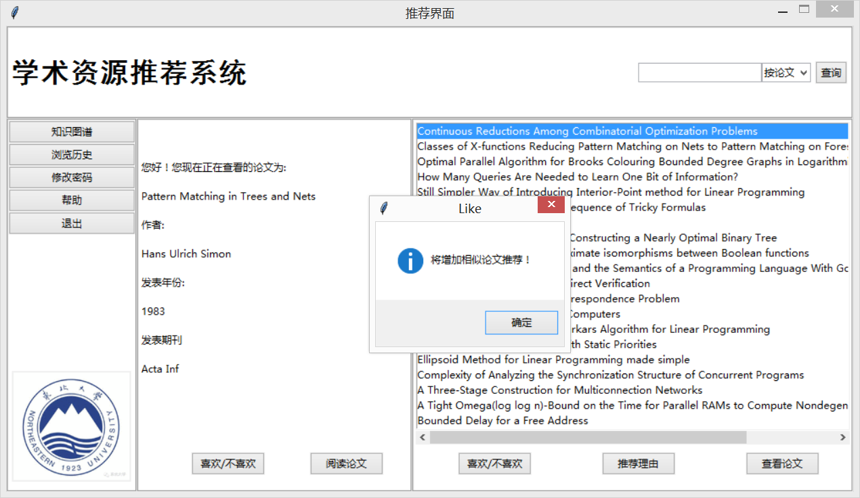
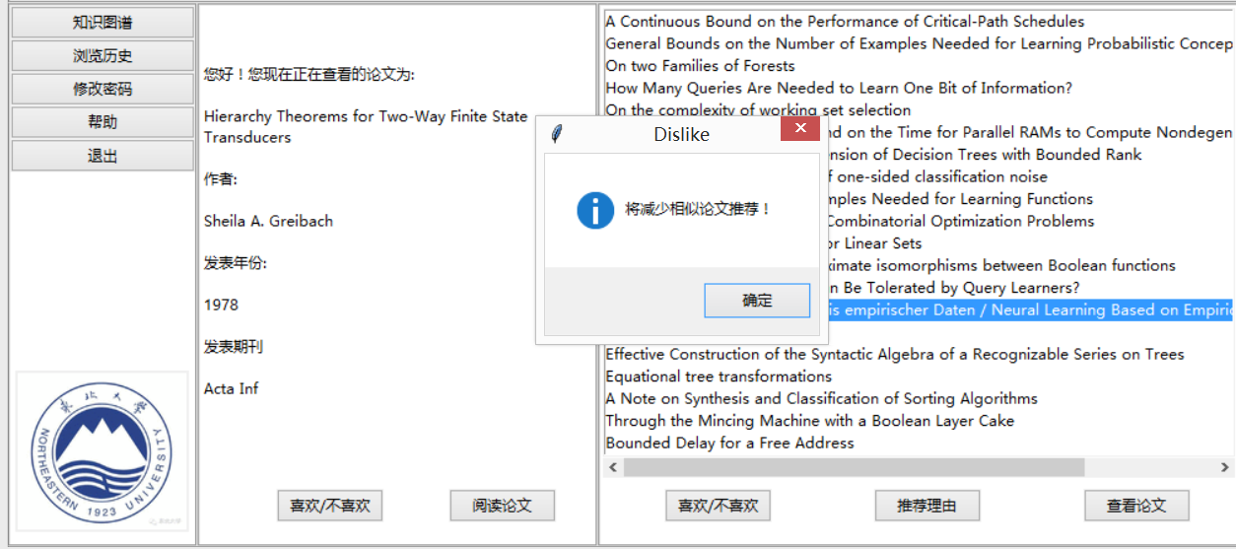
论文推荐
推荐系统实现
推荐理由
喜欢/不喜欢

Slide 20
论文总结
1
完成了基于知识图谱的学术资源推荐系统，将知识图谱与协同过滤推荐相结合，并完成整个系统的可视化。
2
完成的功能包括用户的基础功能、知识图谱的展示、论文查询阅读以及论文的推荐。

Slide 21
THANKS!
谢谢各位老师的观看！

